Slide 1

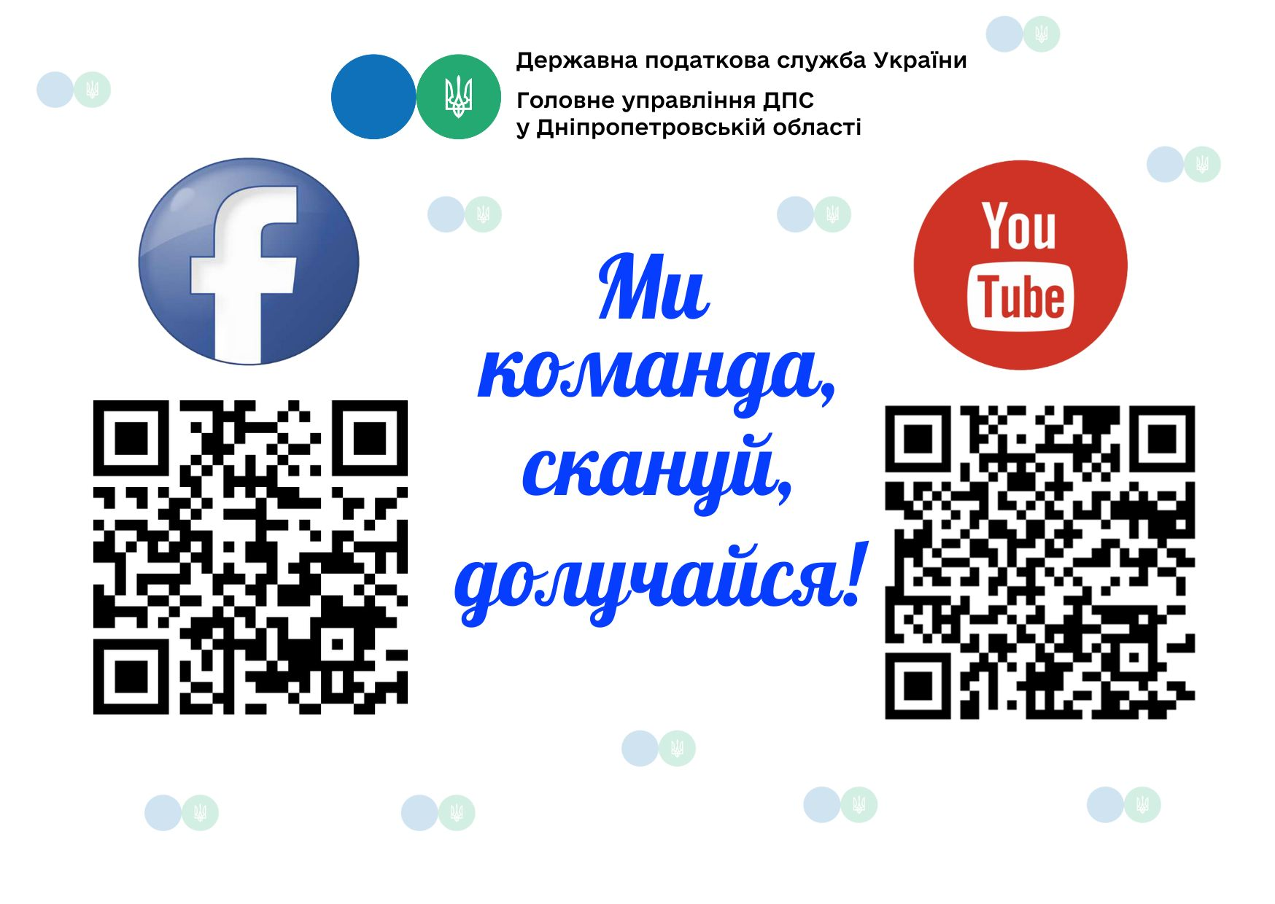
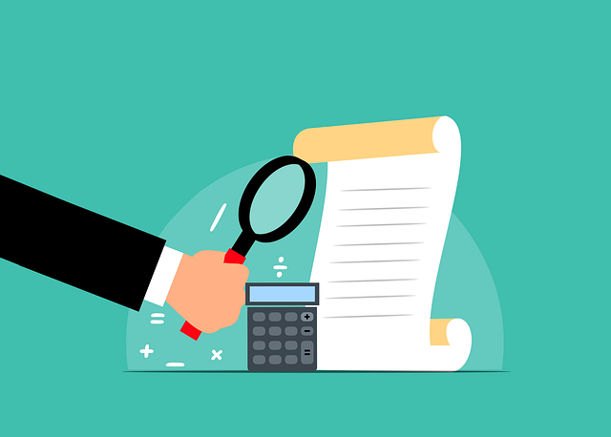



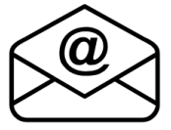
Будьте в курсі податкового законодавства: користуйтеся офіційними джерелами інформації податкової служби Дніпропетровщини!
Державна податкова служба України
Головне управління ДПС у Дніпропетровській області
ФОП – платник єдиного податку може надіслати заяву про видачу довідки
про доходи через
Електронний кабінет
Липень 2026
dp.ikc@tax.gov.ua

Slide 2


Головне управління ДПС у Дніпропетровській області звертає увагу.
Фізична особа – підприємець (ФОП), яка застосовує спрощену систему оподаткування, з метою отримання довідки про доходи, скориставшись меню «Листування з ДПС» приватної частини Електронного кабінету, має можливість надіслати до контролюючого органу в електронному вигляді лист, який містить заяву довільної форми (Заява).
Форма підготовки такої кореспонденції передбачає заповнення або вибір із запропонованих наступних реквізитів:
- код ДПІ, до якого відправляється лист;
- тип документа;
- тематика звернення;
- короткий зміст листа;
- сканований документ, який необхідно завантажити (файл у форматі pdf загальним розміром до 5 МБ).
Протягом одного робочого дня після надсилання відповідної Заяви її автора буде повідомлено про вхідний реєстраційний номер та дату реєстрації Заяви в органі ДПС, до якого вона направлена. Інформацію щодо отримання та реєстрації Заяви в органі ДПС платник може переглянути у вкладці «Вхідні» меню «Вхідні/вихідні документи» приватної частини Електронного кабінету.
Довідка про доходи довільної форми протягом 10 календарних днів з дня отримання контролюючим органом Заяви надсилається поштою або отримується безпосередньо в контролюючому органі, до якого подано Заяву (у разі зазначення такого способу отримання).

